Slide 1
আজকের ক্লাসে সবাইকে
স্বাগতম

Slide 2
পরিচিতি
মোহাম্মদ আব্দুল মালেক
সহকারী শিক্ষক (কম্পিউটার)
কাজী আব্দুল মাজেদ একাডেমী
পাংশা, রাজবাড়ী।
abdulmalek1972p@gmail.com
Website.www.ictsuggestion.com
মোবাইল : 01717002151
বিষয়: তথ্য ও যোগাযোগ প্রযুক্তি
শ্রেণি : ষষ্ঠ
অধ্যায়: ২
পাঠ: 3

Slide 3
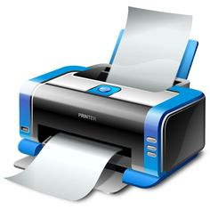
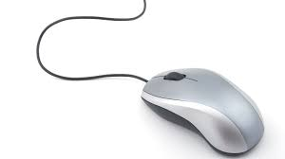
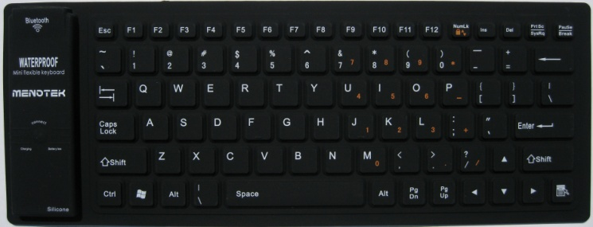
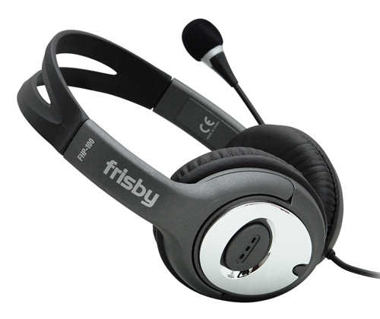
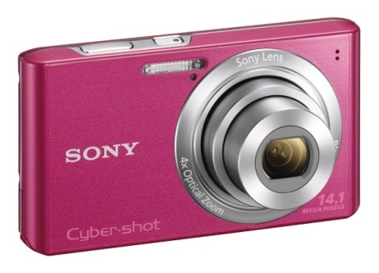
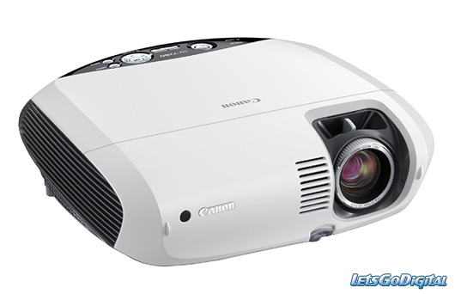
চিহ্নিত ছবিগুলো কোন ধরনের ডিভাইস?

Slide 4
ইনপুট ডিভাইস

Slide 5
শিখনফল
এই পাঠ শেষে শিক্ষার্থীরা …
১। ইনপুট ডিভাইস সম্পর্কে বর্ণনা করতে পারবে;
২। ইনপুট ডিভাইসগুলোর চিহ্নিত করতে পারবে;
৩। ইনপুট ডিভাইসগুলোর বর্ণনা দিতে পারবে।

Slide 6
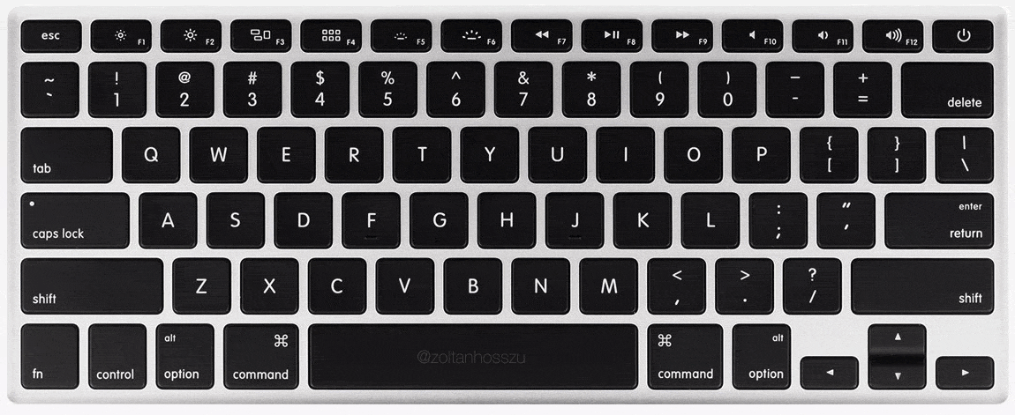
M
A
N

Slide 7
.
.
.
.
.
ইনপুট যন্ত্র

Slide 8
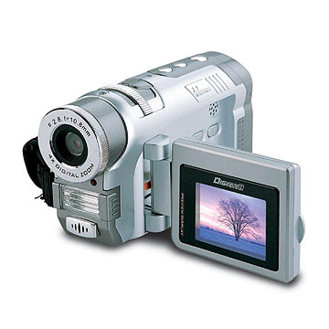
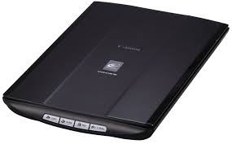
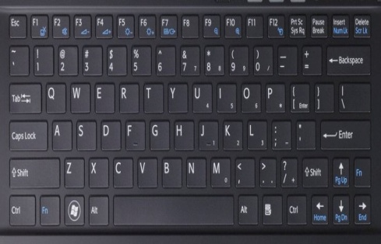
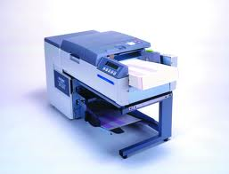
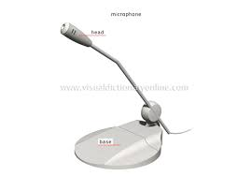
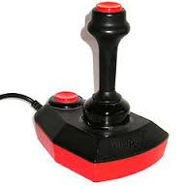
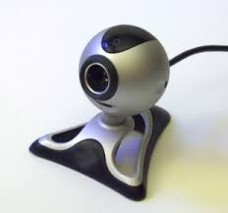
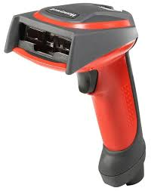
একক কাজ
১। কয়েকটি ইনপুট ডিভাইসের ছবি নিচে দেওয়া হল ছবি দেখে - ডিভাইসগুলোর নাম লিখ।

Slide 9
ইনপুট ডিভাইসের নাম
কীবোর্ড
মাউস
জয়স্টিক
ও এম আর
মাইক্রোফোন
বারকোড রিডার
মাইক্রোফোন
ডিজিটাল ক্যামেরা
ভিডিও ক্যামেরা
ওয়েবক্যাম
স্ক্যানার

Slide 10
ছবি আঁকতে আমরা কী ব্যবহার করছি?

Slide 11
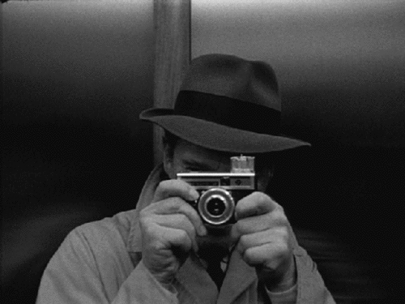
এখানে কি করা হচ্ছে?
ডিজিটাল ক্যামেরা দিয়ে ছবি তোলা হচ্ছে।

Slide 12
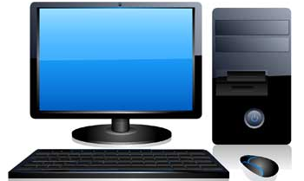
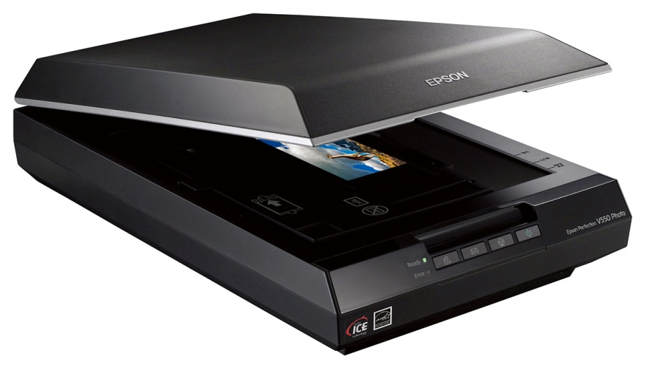
স্ক্যানার

Slide 13
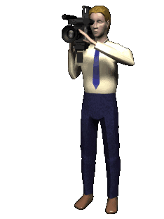
বলতো লোকটির হাতে কী?
এটা দিয়ে সে কী করছে?

Slide 14
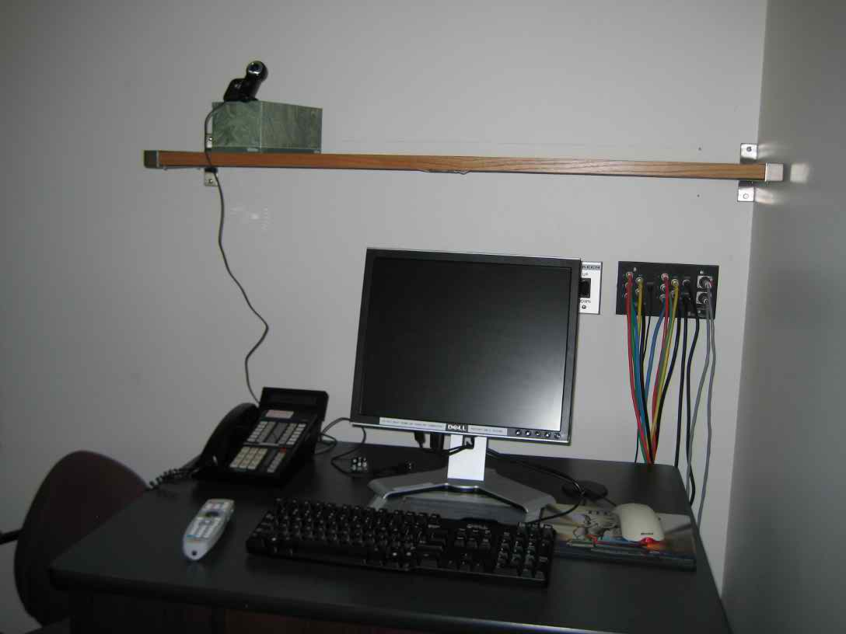
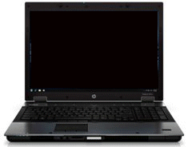
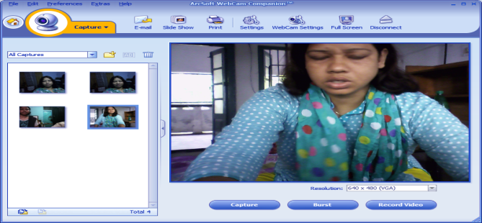
চিত্রটিতে কী দেখতে পাচ্ছ?

Slide 15
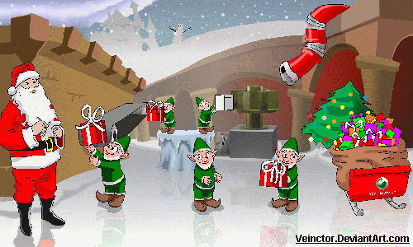
চিত্রটি দেখে কি বুঝলে?

Slide 16
মূল্যায়ন
১। ইনপুট ডিভাইস কাকে বলে?
২। ৫টি ইনপুট ডিভাইসের নাম বল।
৩। ওএমআর এর ১টি কাজ বল।
৪। স্ক্যানারের কাজ কী?

Slide 17
বাড়ির কাজ
১।ইনপুট ডিভাইস শুধু তথ্য - উপাত্ত কম্পিউটারে দেওয়া য়ায় সেখান থেকে কোনো তথ্য ইনপুট ডিভাইসে বের হতে পারবে না। তুমি কি কোনো ইনপুট ডিভাইসের কথা কল্পনা করতে পারবে যেটা একই সাথে আউটপুট ডিভাইস হিসেবে ও কাজ করবে?

Slide 18
ধন্যবাদ

